Slide 1
EUROPA.-LA VUELTA AL MUNDO EN 885 JARDINES.-REINO UNIDO.-
SURREY.-Hampton Court Flower Show
Selección de textos y fotografías por
JOSE ELIAS BONELLS

Slide 2
Hampton Court Flower´s Festival..
El Court Palace Flower Show Hampton es la mayor exposición de flores en el mundo.
El show se lleva a cabo a principios de julio, y está dirigido por la Royal Horticultural Society en el Palacio de Hampton Court , en el suroeste de Londres. El espectáculo cuenta muestras de jardines, carpas y pabellones florales, charlas y demostraciones. Erigido en el norte y sur del Agua de Long en el Parque Hampton Court, es el segundo espectáculo nacional importante después de la Feria de Flores de Chelsea , pero tiene un carácter diferente,…

Slide 3
…centrándose más en las cuestiones ambientales, el crecimiento de su propia cocina y, al mismo tiempo oportunidades para comprar toda una gama de accesorios de jardinería, plantas y flores.
El Palacio de Hampton Court Flower Show fue una idea de la gestión consultor Adrian Boyd, quien vio la oportunidad de conectar dos organizaciones se enfrentan momentos de incertidumbre en una empresa conjunta.
El Departamento de Medio Ambiente había sido desmembrado en la década de 1980, y uno de los cortes fue Palacios Reales Históricos , que se encontraba en busca de maneras de aumentar los ingresos y atraer a un público más amplio.

Slide 4
Del mismo modo, la Red Sureste , una de las agregaciones temporales planteados por la pre-privatización de British Rail, estaba buscando maneras de hacer que sus servicios ferroviarios más rentables.
La idea de Boyd fue que Red Sudeste debería patrocinar una exposición de flores en Hampton Court, y proporcionar el transporte público a la estación de tren de Hampton Court .
En el momento de la RHS Muestra Departamento estaba trabajando en cuatro nuevos eventos para el año 1993, en Birmingham, Harrogate, Wembley y Glasgow.

Slide 5
En julio de 1990 se celebró el primer Palacio de Hampton Court Flower Show.
Se hizo un esfuerzo para atraer a la gente a la feria con los trenes especiales que se establecen a partir de la estación de Waterloo, y los porteros llevaban claveles en sus sombreros para crear un bullicio en torno a la serie.
A pesar de que era relativamente poco apoyo comercial para el espectáculo, que atrajo a grandes multitudes. Red Sudeste fue complacido y dijo que "el 70 por ciento de los cerca de 300.000 visitantes han utilizado el ferrocarril ha pagado por nuestro patrocinio con creces".

Slide 6
Los RHS debatieron si ofrecen a ayudar con el espectáculo, sobre todo cuando el Chelsea llegó a su máxima capacidad .
Los organizadores, después de la salida inicial, indicaron que les gustaría tener una participación RHS de 1992, y los miembros de RHS obtuvieron un precio de entrada reducido en la muestra del 1991 . Adrian Greenoak, director de horticultura de la serie, logró una mejora continua de las normas, el 1991 introdujo un Festival Rose británica, con la participación conjunta de la Royal National Rose.
La sociedad y la Asociación Británica de Productores de Rose.

Slide 7
En noviembre de 1992 fue el anuncio de que la red Sudeste retiraba su apoyo al programa. Una oleada de negociaciones se llevaron a cabo: Boyd, al no tener el título al espectáculo, tuvo que participar en la licitación por la licitación a ciegas. Stephen Bennett describió los beneficios de la participación RHS: "Podemos reducir los costes enormemente ... Además de ahorrar costes de publicidad con nuestra amplia red de relaciones con los medios, tenemos un colosal equipo.
Tenemos alrededor de £ 1m de tiendas de campaña y toneladas y toneladas de equipo estadificación.

Slide 8
Trate de contratar a ese tipo de cosas y que cuestan y el brazo y una pierna. " Historic Royal Palaces aceptaron la oferta de RHS a condición de que se comprometiera a mantener a algunos miembros del personal en nómina, incluyendo Adrian Greenoak.
La empresa era arriesgada, con cuatro nuevos espectáculos ya reservados para el año 1993.
El primer RHS Hampton tuvo lugar en 1993, con el patrocinio adicional del Daily Mail.
El show fue un éxito considerable, y al año siguiente fue declarado como el mejor evento público al aire libre de 1994

Slide 9
Con un 25 acres (10 hectáreas) demuestran suelo, no había espacio para una expansión considerable antes de que la infraestructura será una dura prueba, y en los próximos años una marquesina Patrimonio se estableció para el NCCPG y sus colecciones nacionales - inicialmente una zona bastante tranquila , pero en constante aumento por el interés público; de los pabellones de artesanías , que bajo Adrian Boyd fueron la primera vista para saludar al visitante, se trasladaron gradualmente a una posición menos prominente, no había espacio para un par de docenas de jardines visualización, además de una sección separada, el otro lado de la Agua largo de la mayor parte de la exposición, durante diez jardines de agua.

Slide 10
En 1998 un jardín de Hampton Court fue reconstruido en el Hospital Real de Neuro-discapacidad .
Mientras Chelsea sigue siendo el más prestigioso de los espectáculos de la Sociedad, Hampton Court era el más grande, y se comercializa fácilmente como tal.
Dentro de un par de años la inversión en Hampton Court había sido más que recuperada.
Resultados relevantes del Show 2011 incluyen "The World Vision" jardín de Flemons War Land Design que se centró en la visión de los niños en los países más pobres.

Slide 11
Jardín Conceptual 'Tierra oculta' de Dan Lobb visitantes invitados al jardín subterráneo para ver a través de un periscopio para ver desde una nueva perspectiva.
Este año, en Hampton de una selección de jardines basado en poemas de poetas ingleses de renombre también se introdujo junto a una impresionante carpa inspirada por Alicia en el País de las Maravillas.

Slide 12
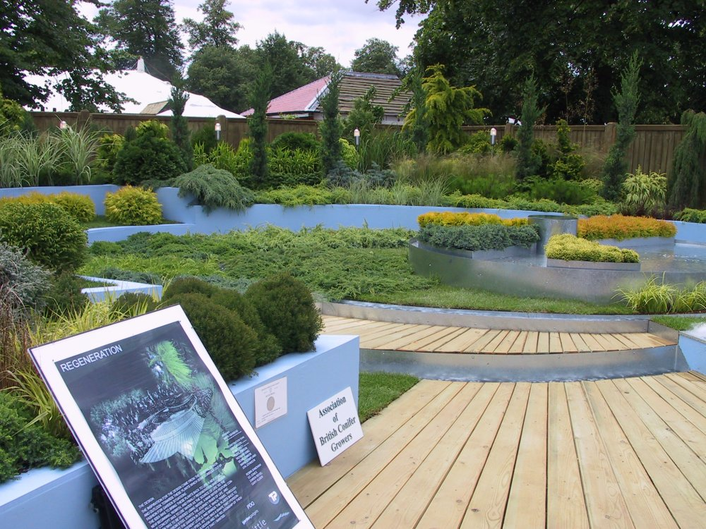

Slide 13
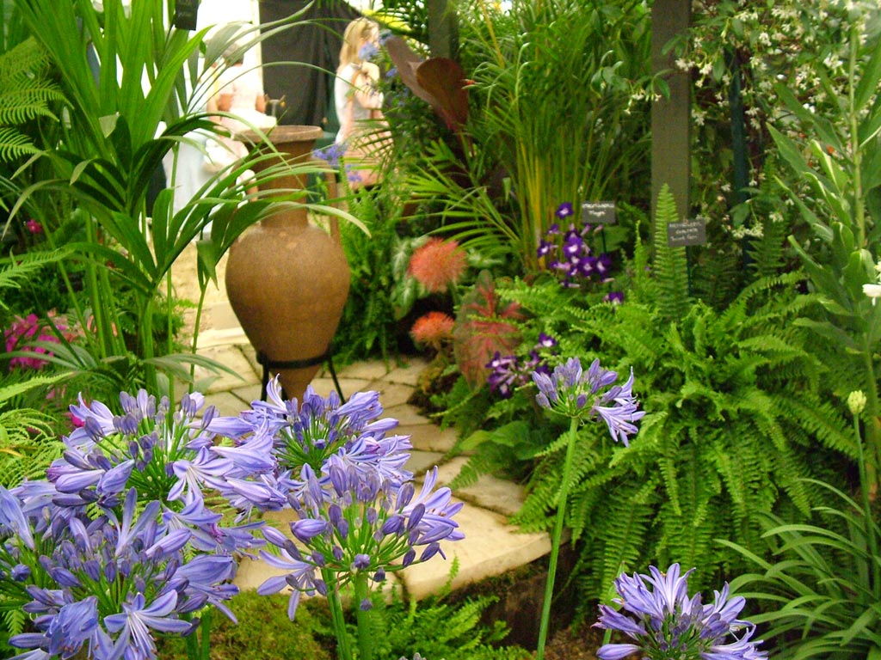

Slide 14
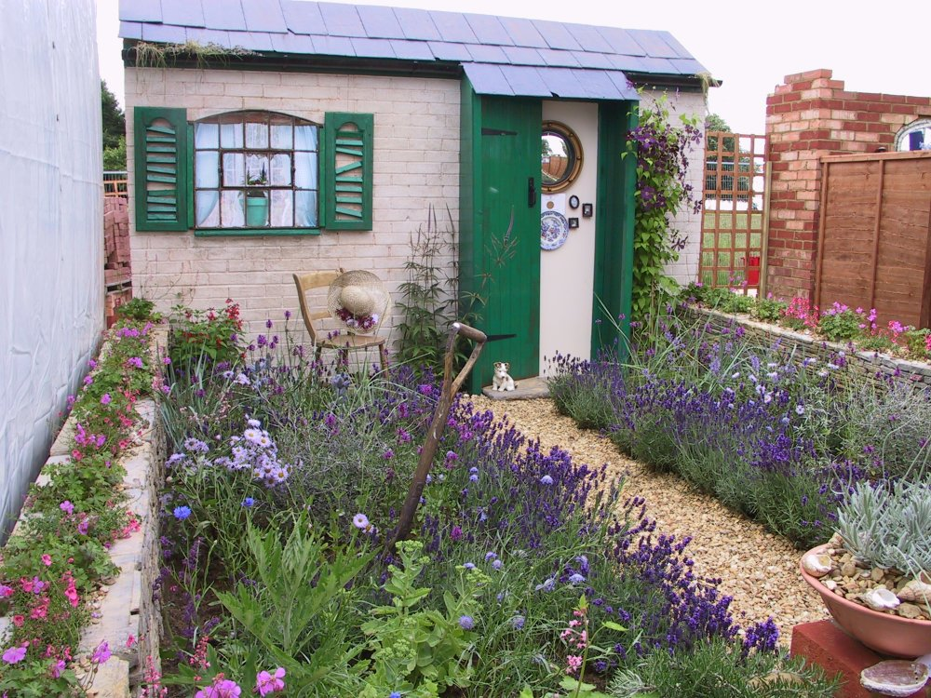

Slide 15
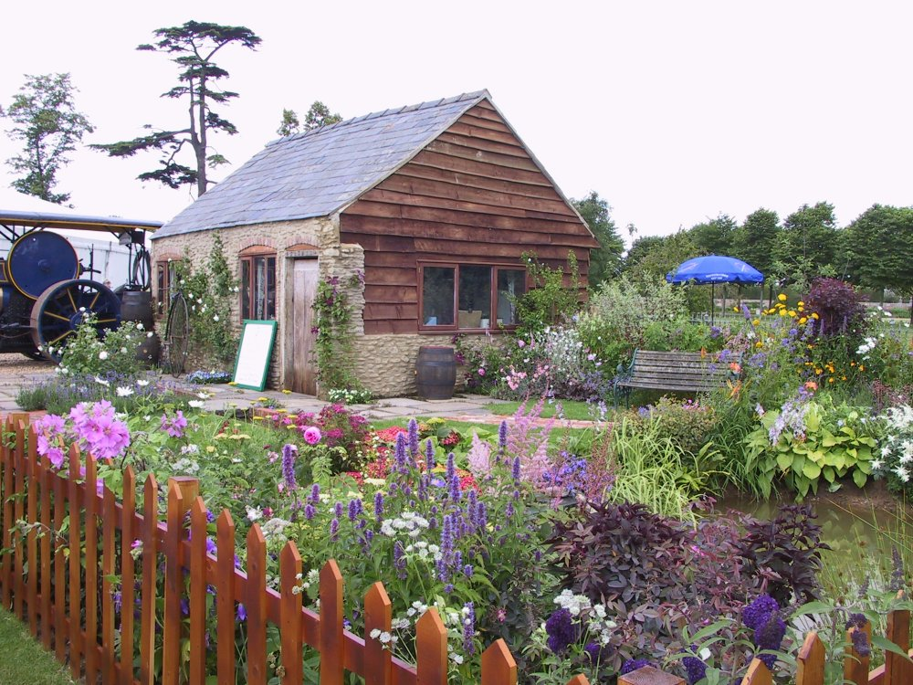

Slide 16
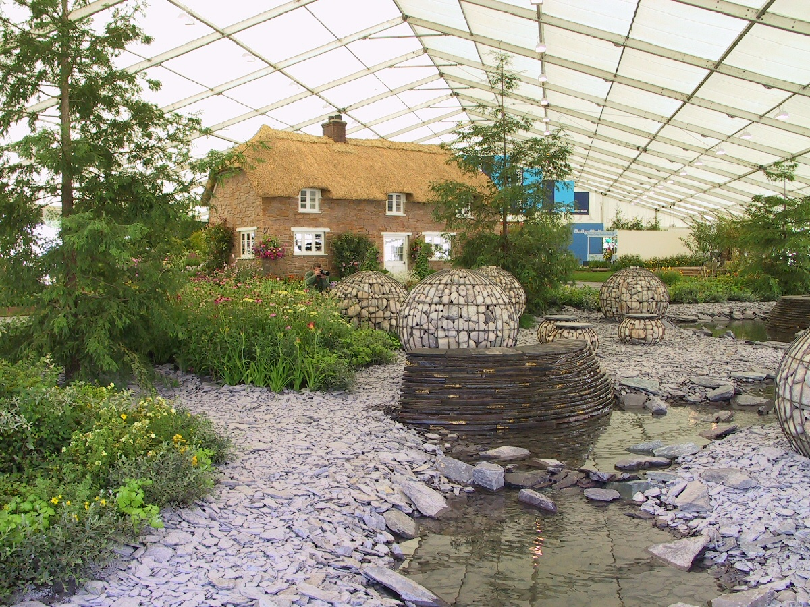

Slide 17
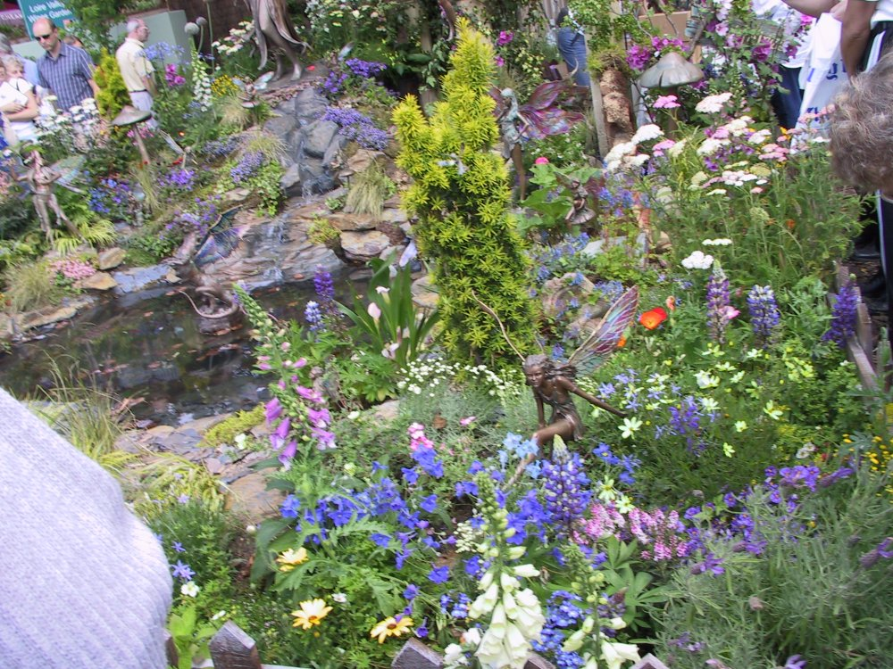

Slide 18
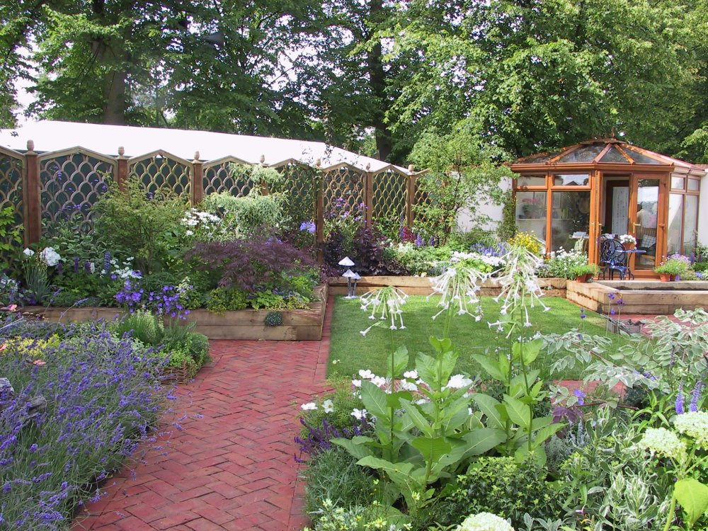

Slide 19
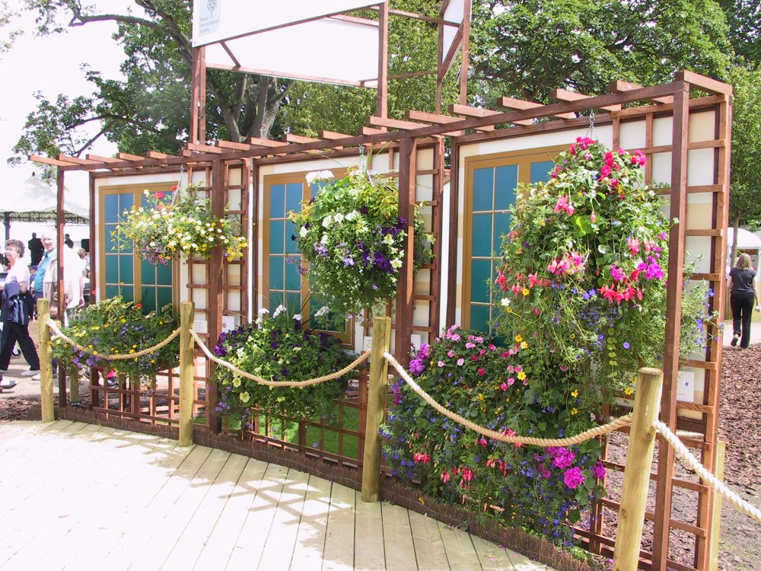

Slide 20
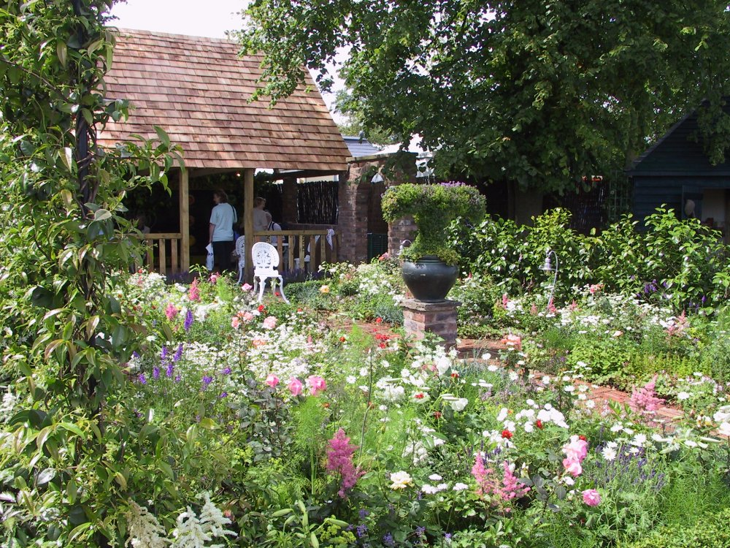

Slide 21
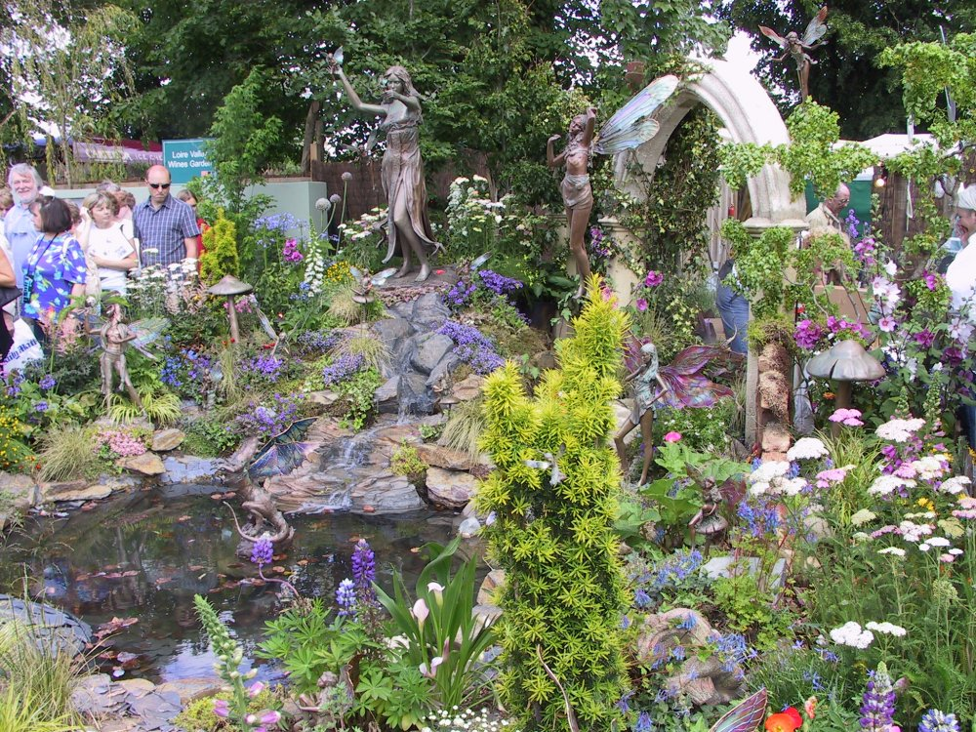

Slide 22
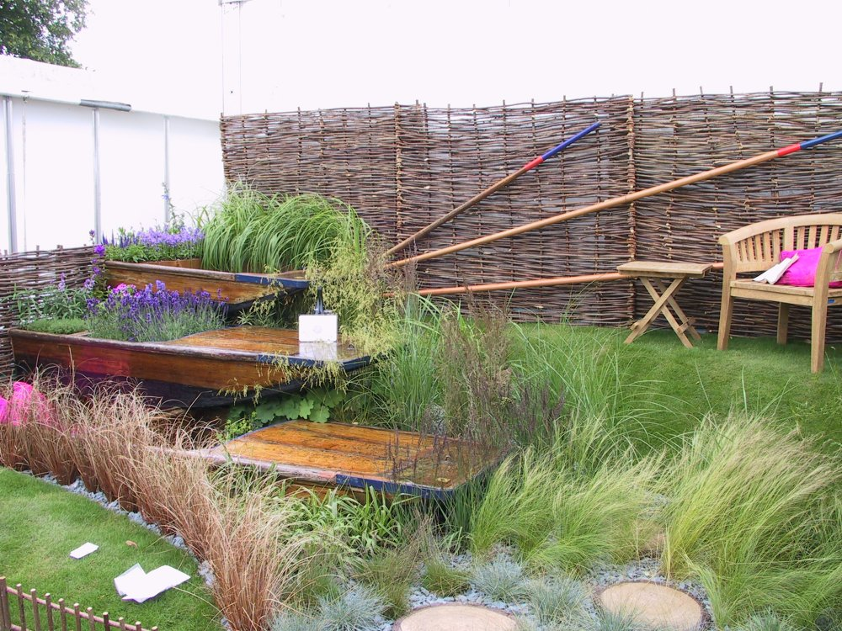

Slide 23
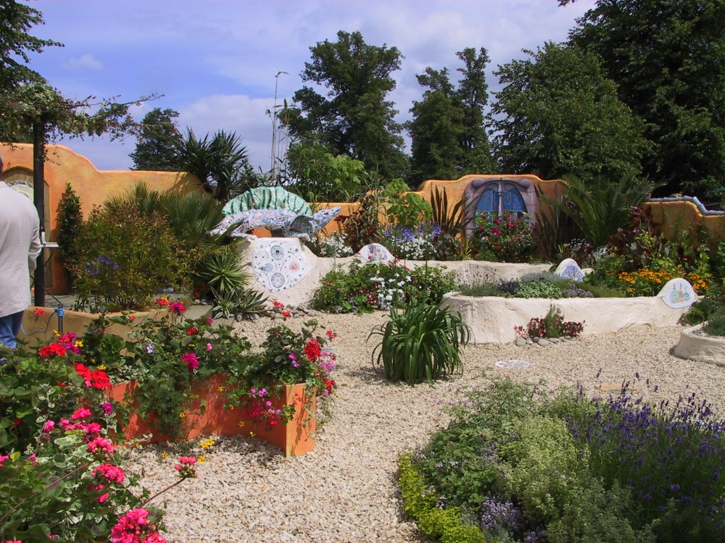

Slide 24
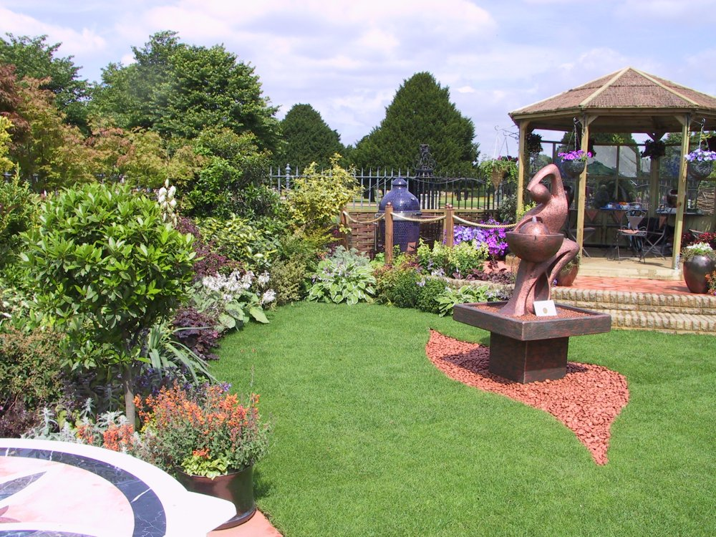

Slide 25
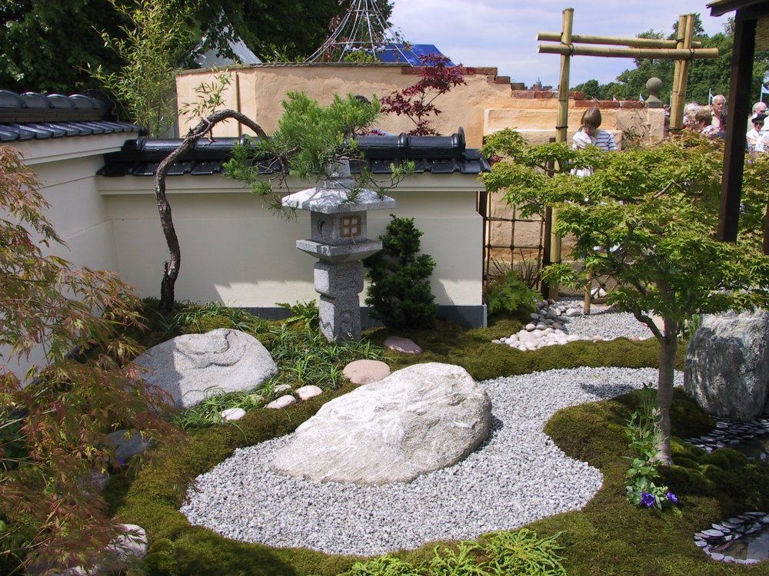

Slide 26
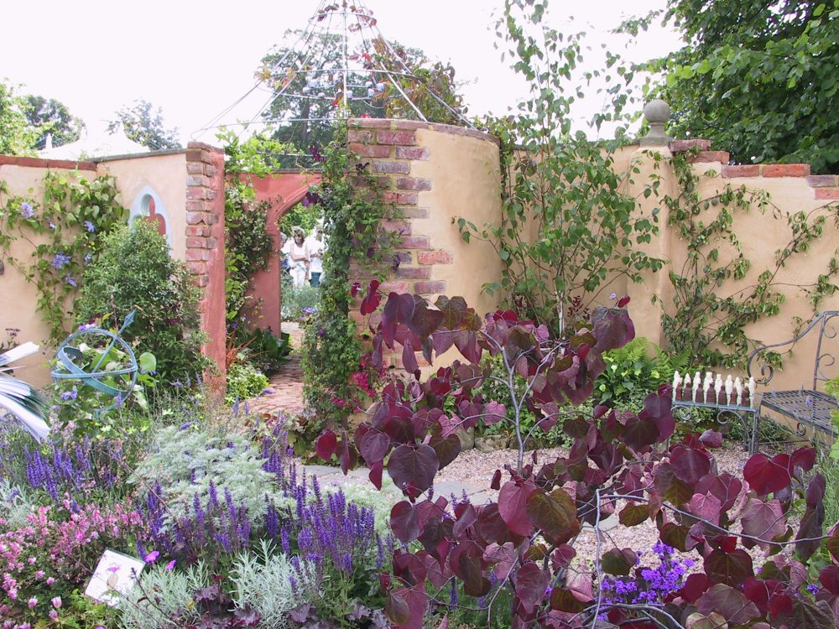

Slide 27
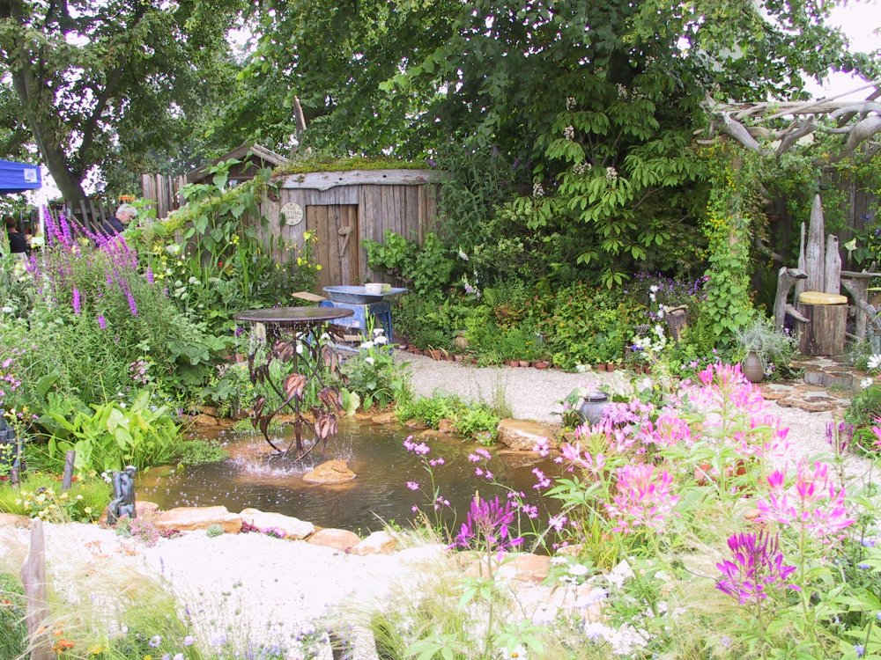

Slide 28
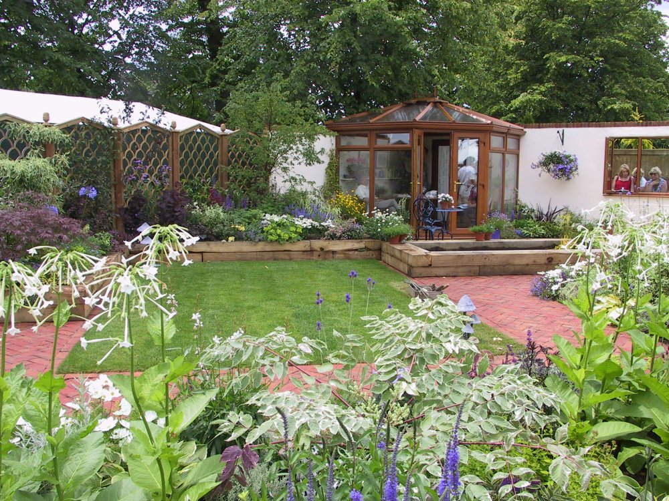

Slide 29
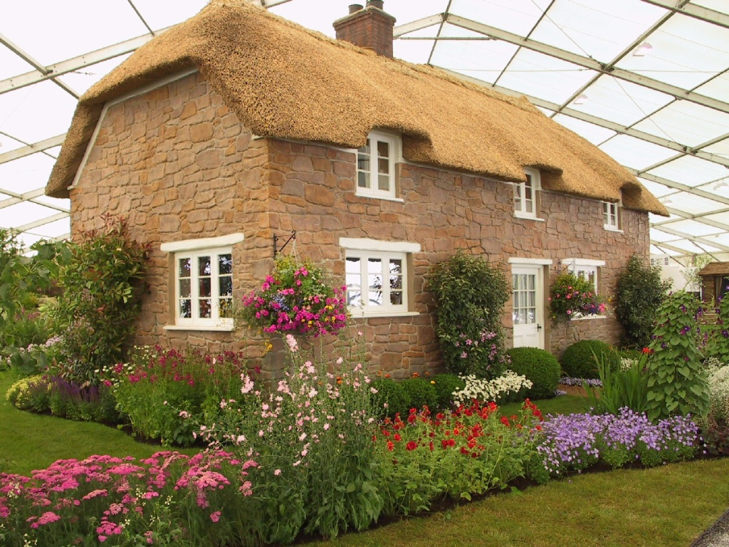

Slide 30
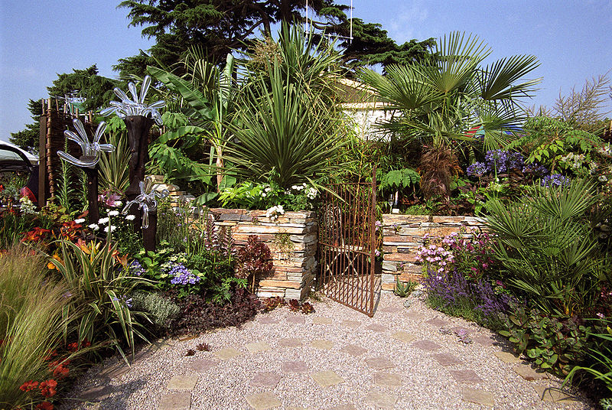

Slide 31
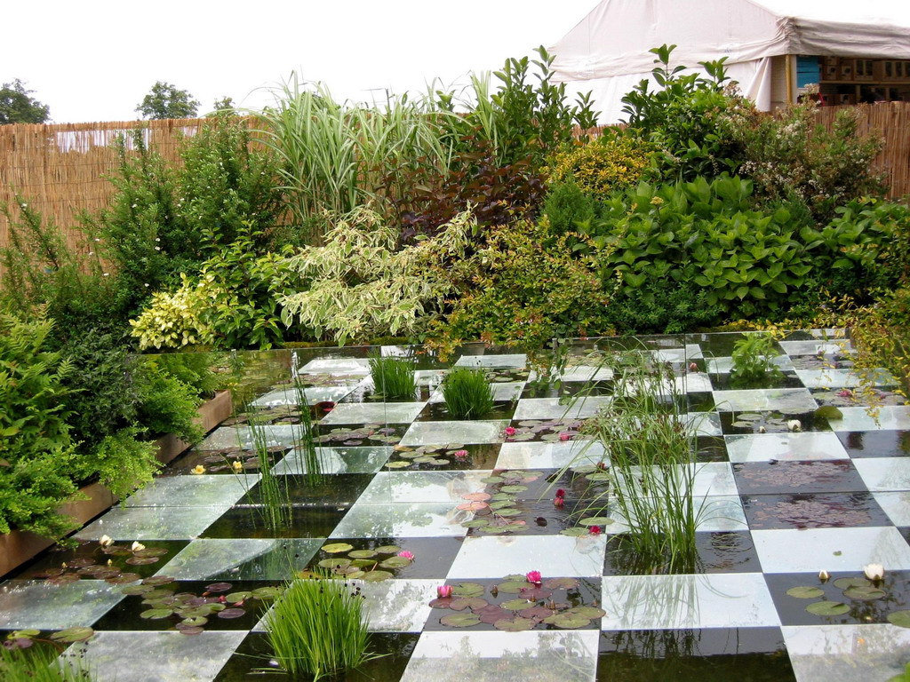

Slide 32
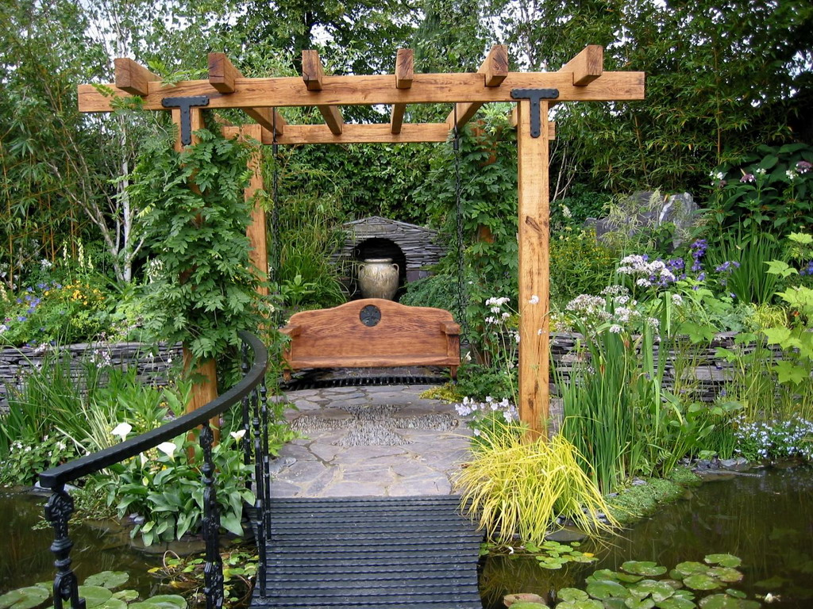

Slide 33
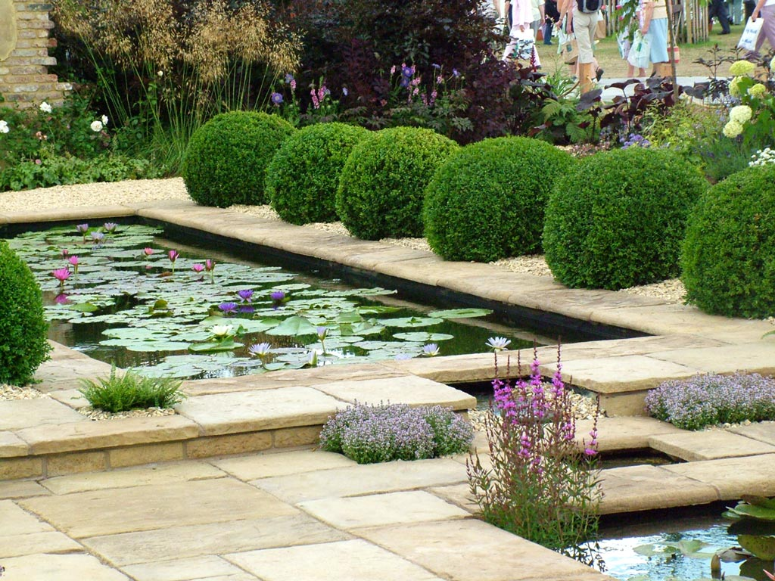

Slide 34
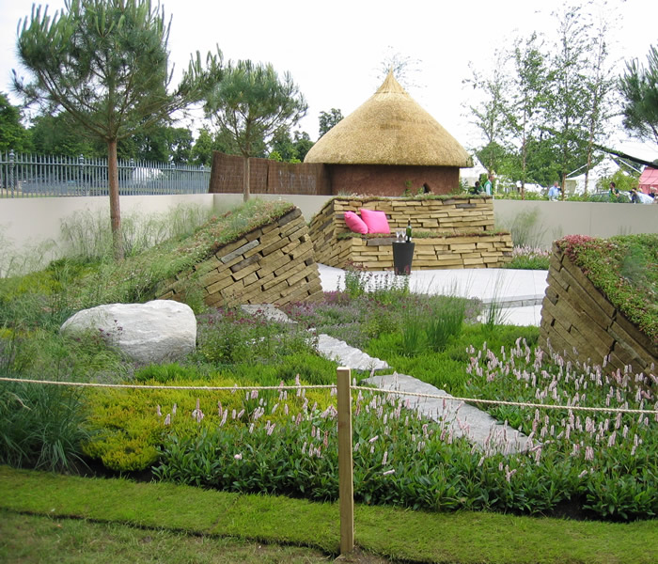

Slide 35
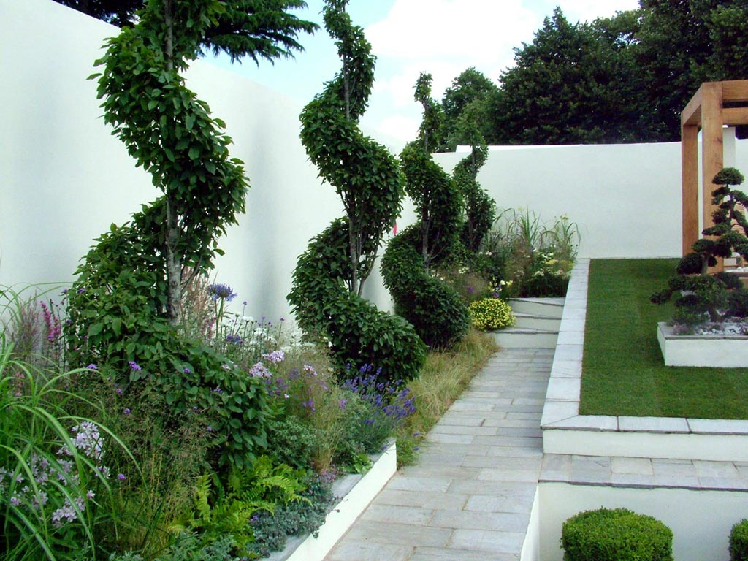

Slide 36
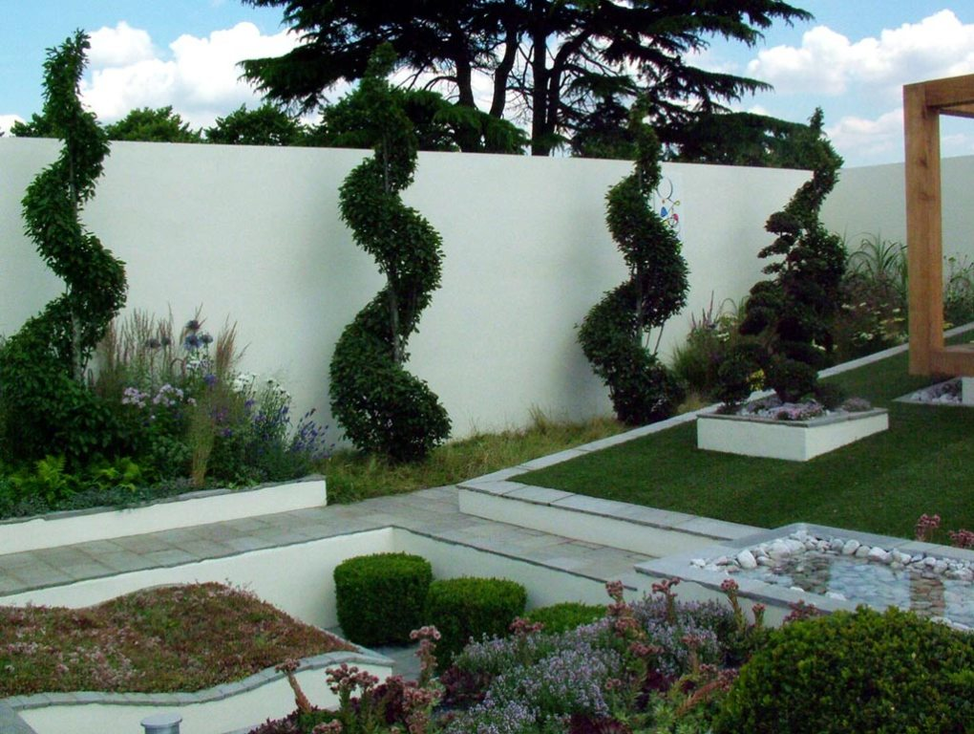

Slide 37
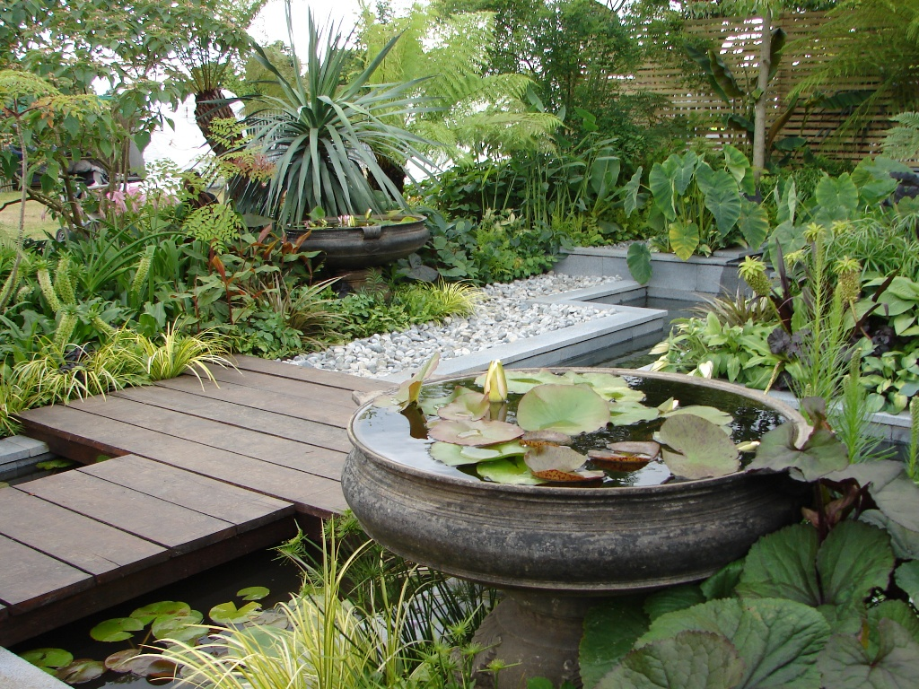

Slide 38
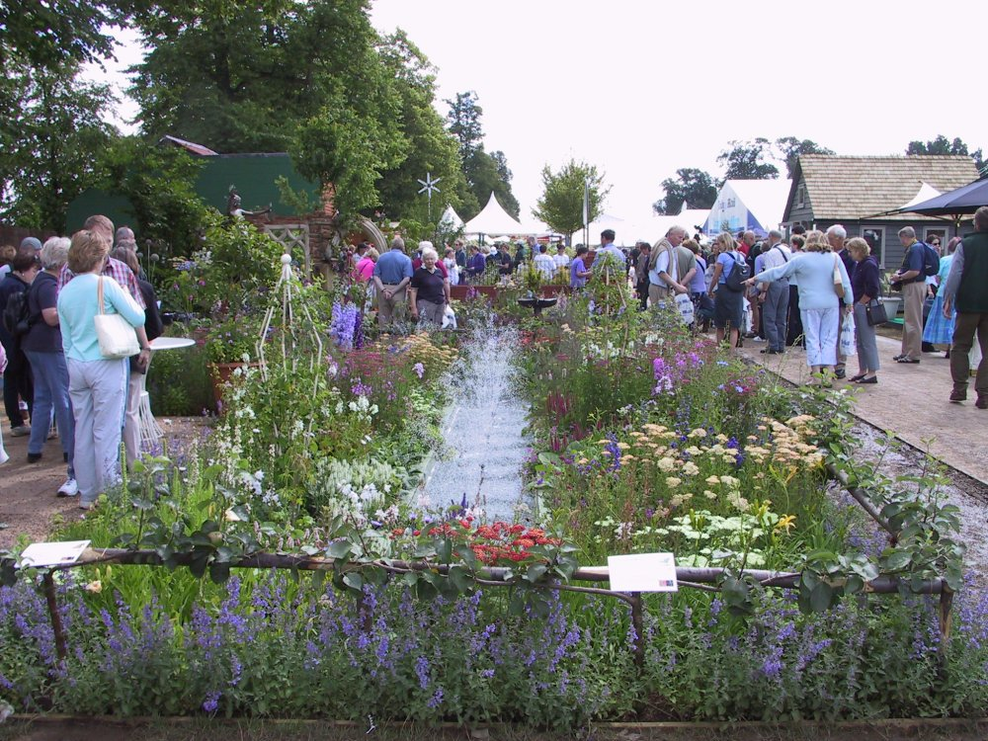

Slide 39
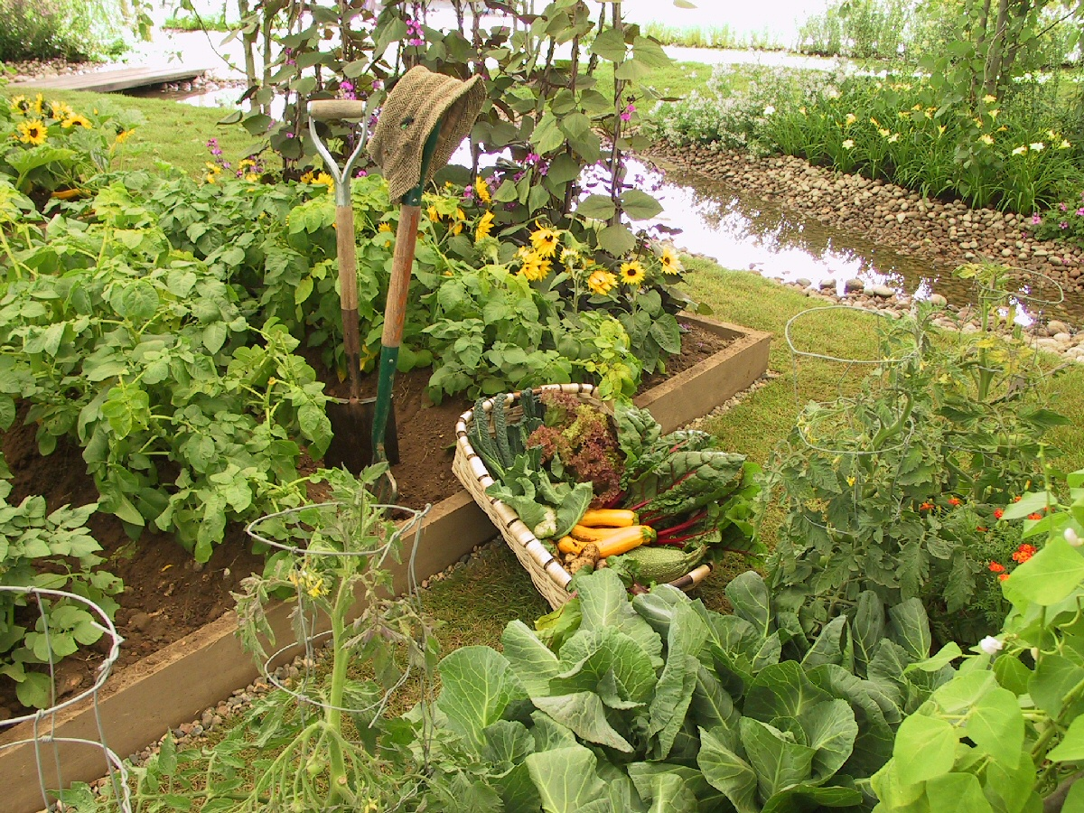

Slide 40
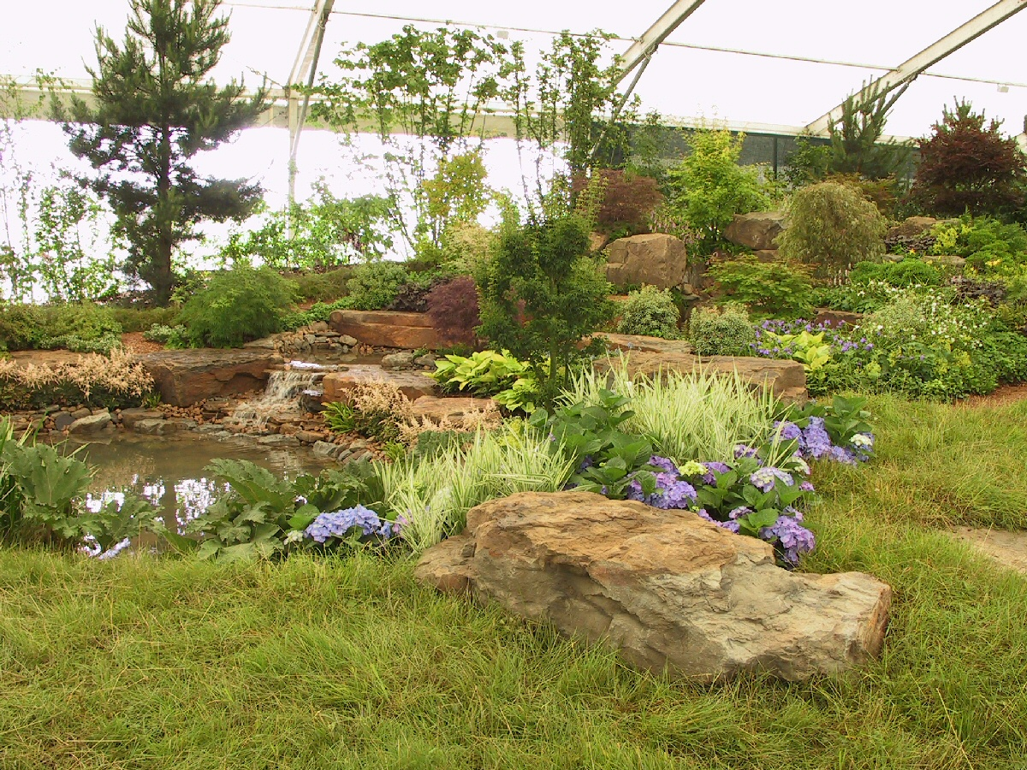

Slide 41
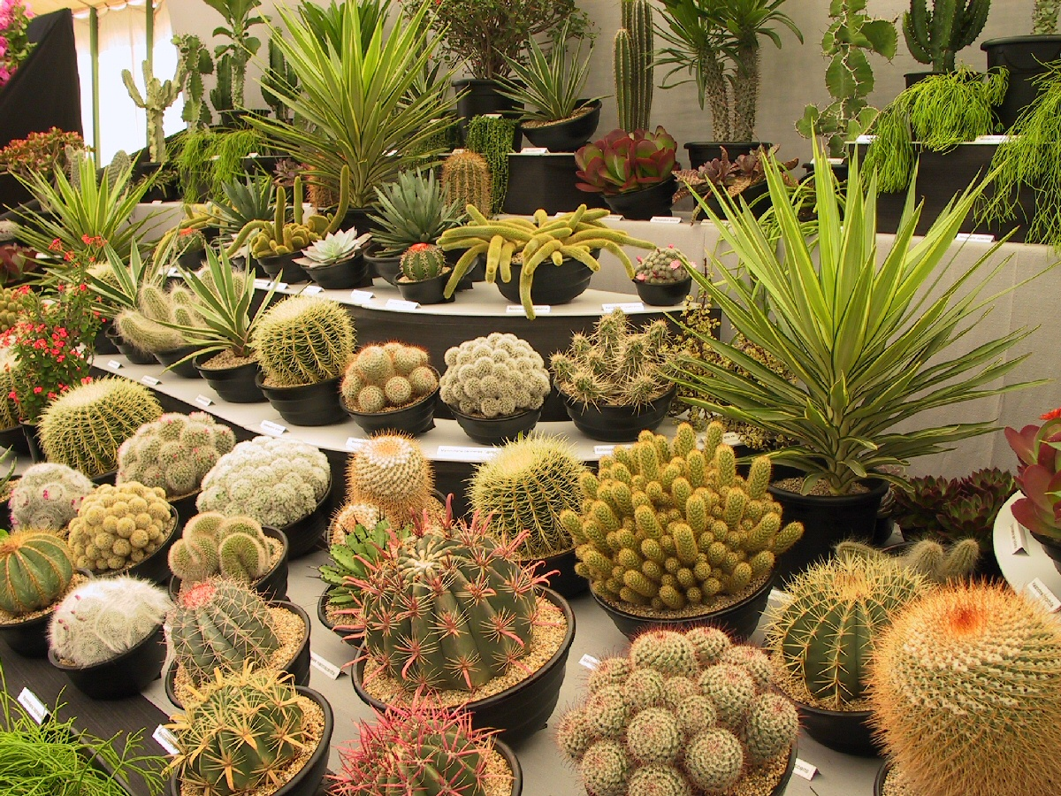

Slide 42
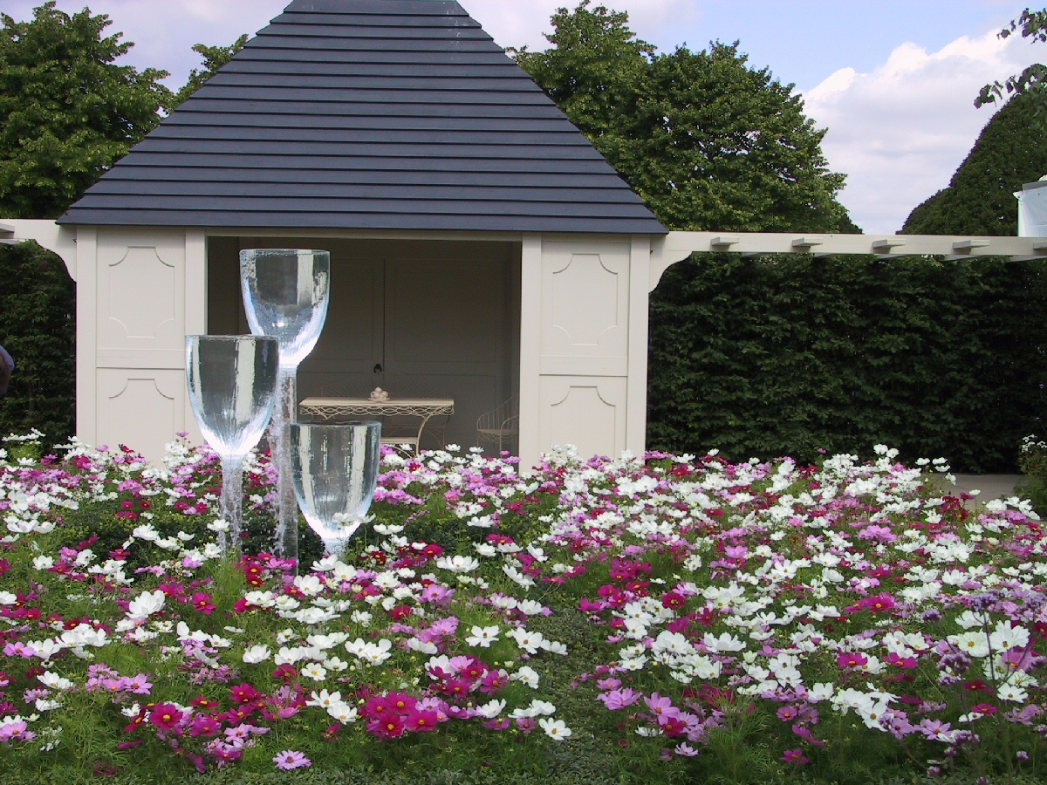

Slide 43
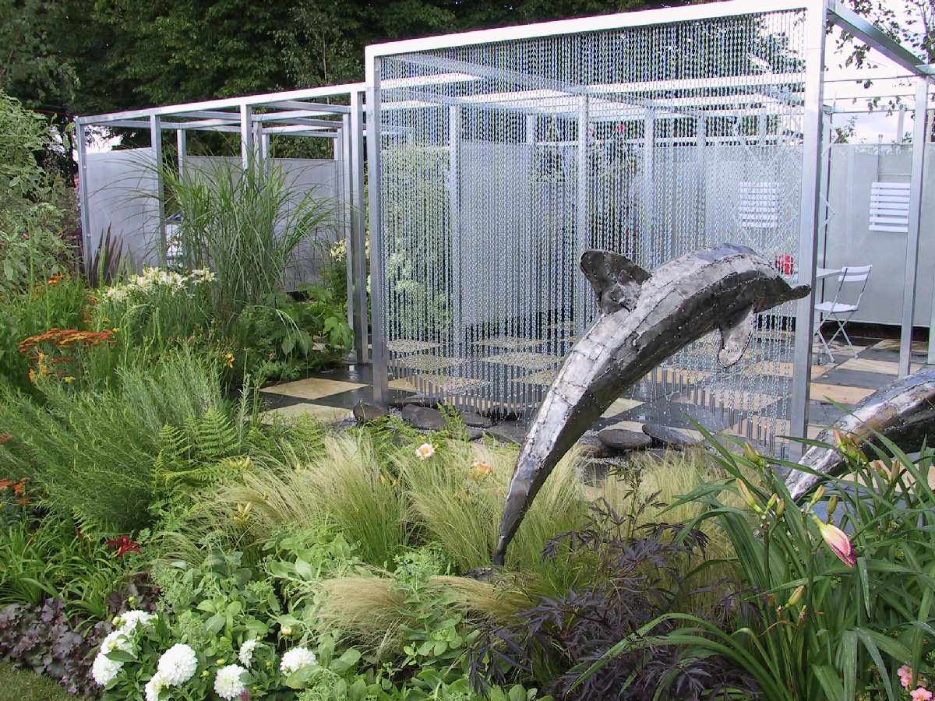

Slide 44
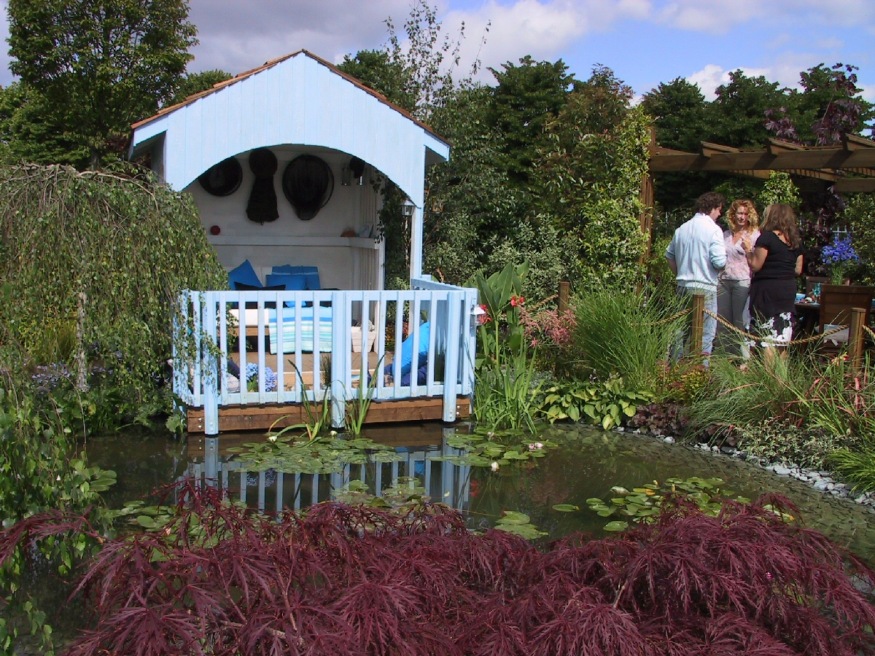

Slide 45
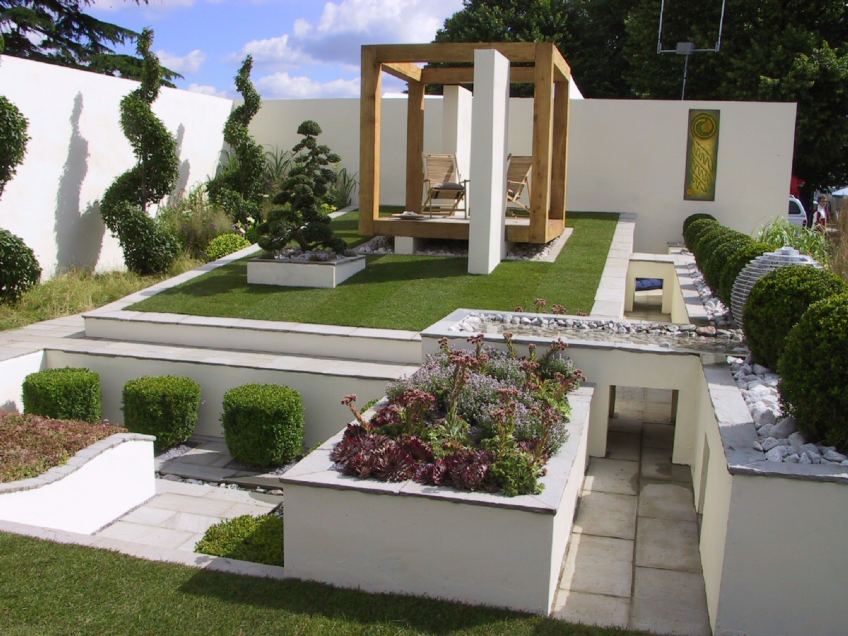

Slide 46
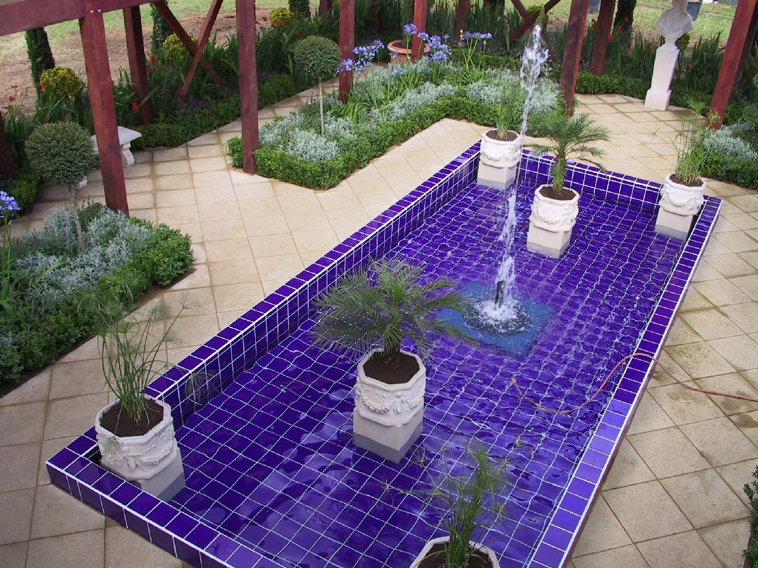

Slide 47
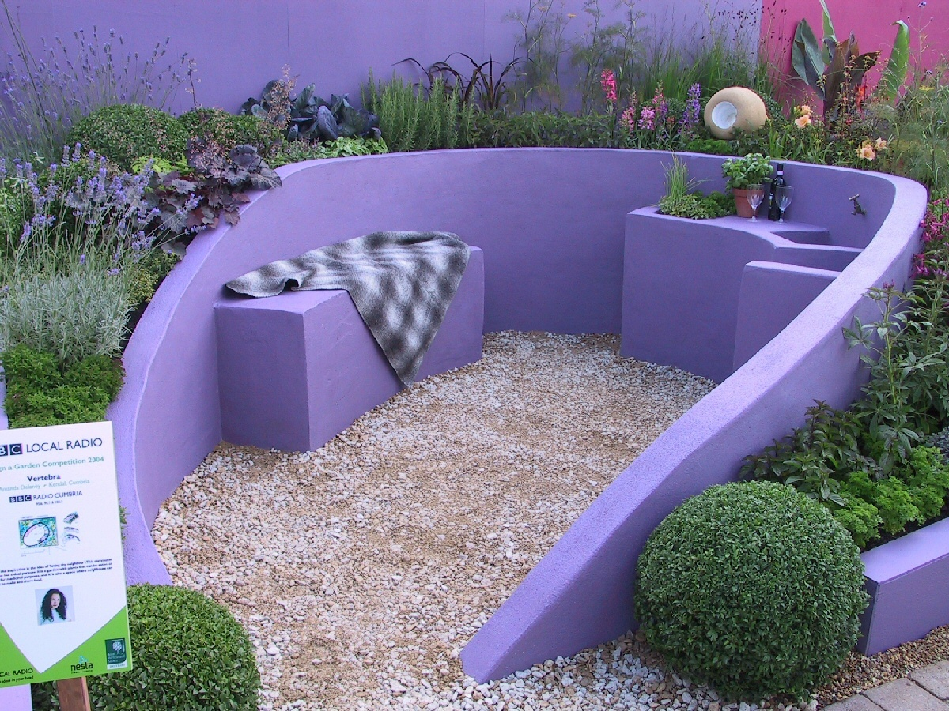

Slide 48
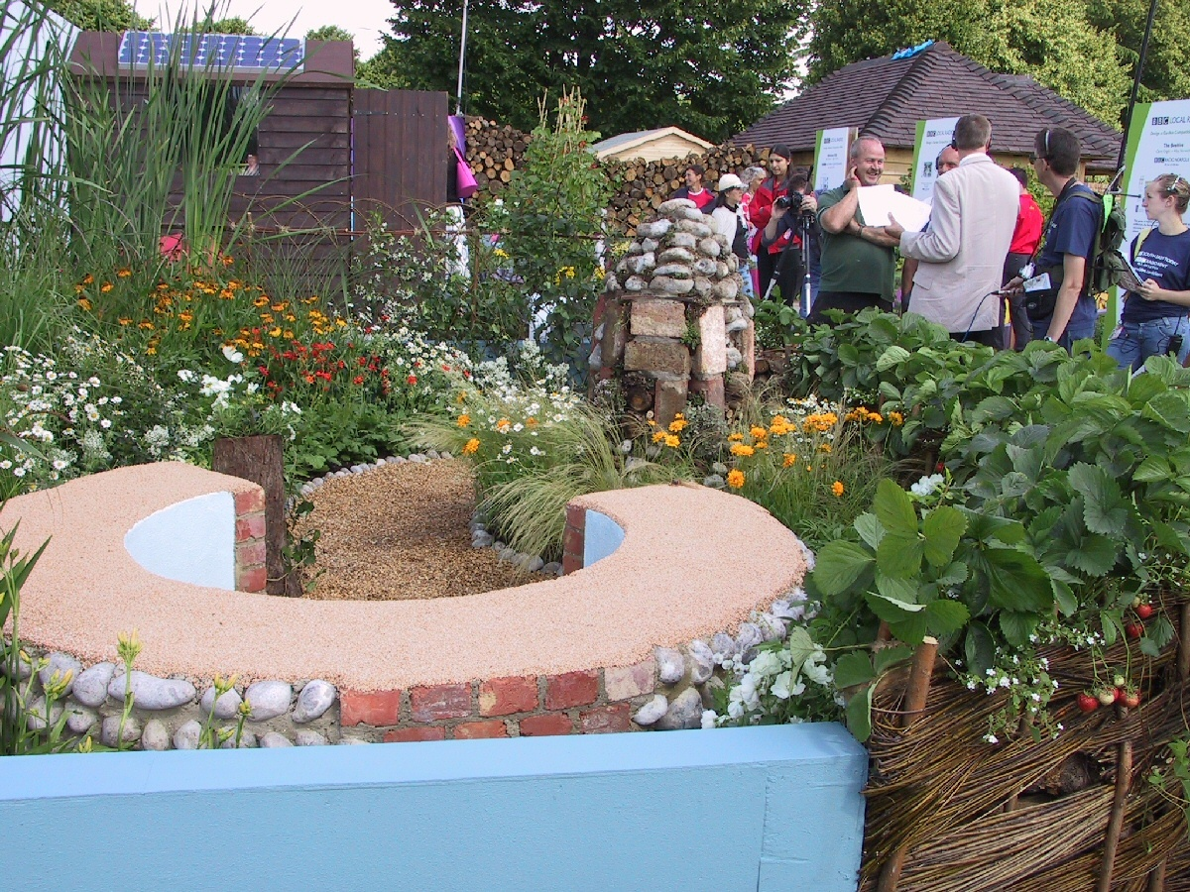

Slide 49
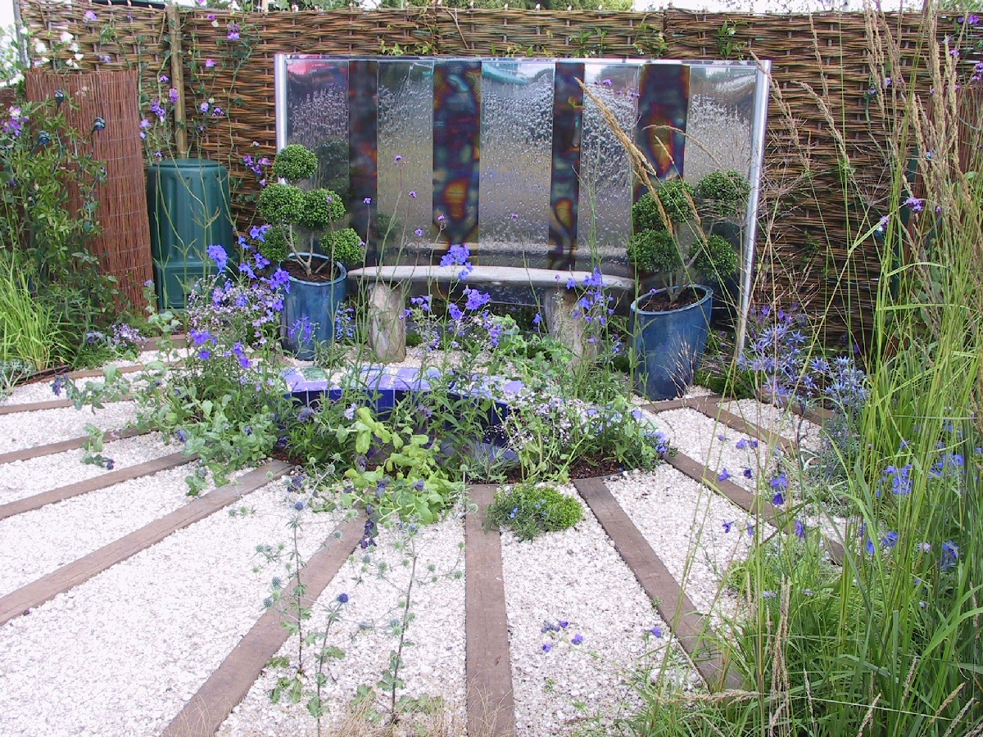

Slide 50
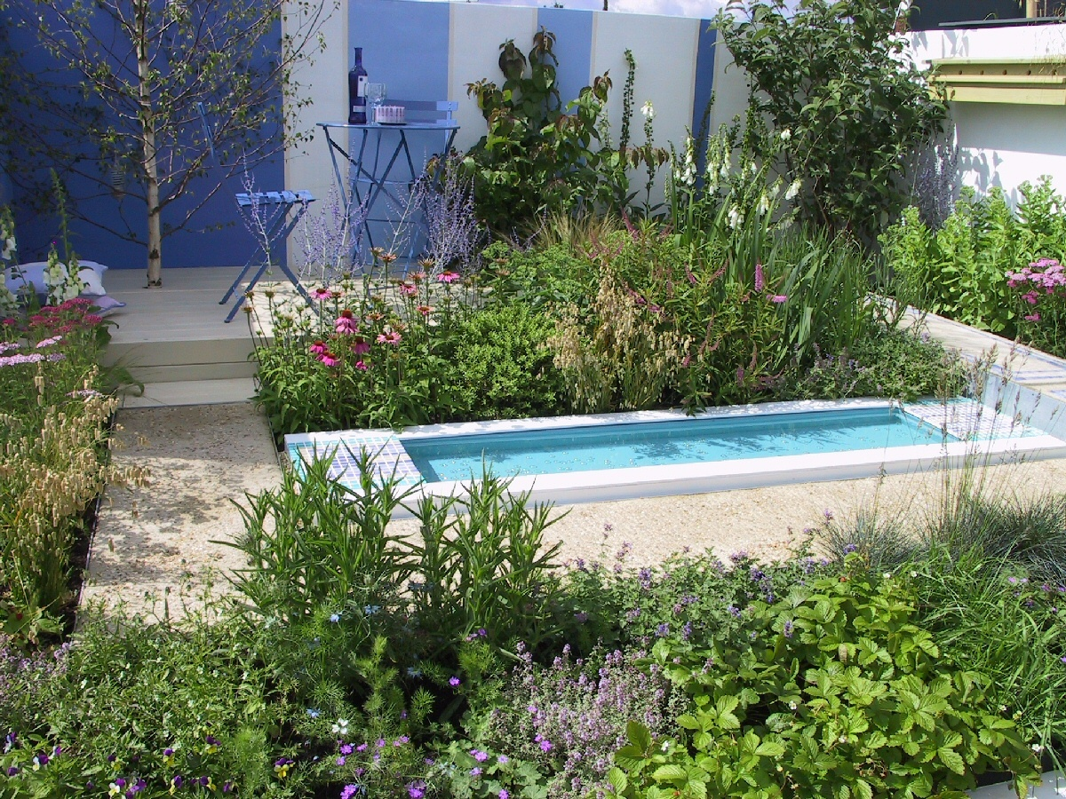

Slide 51
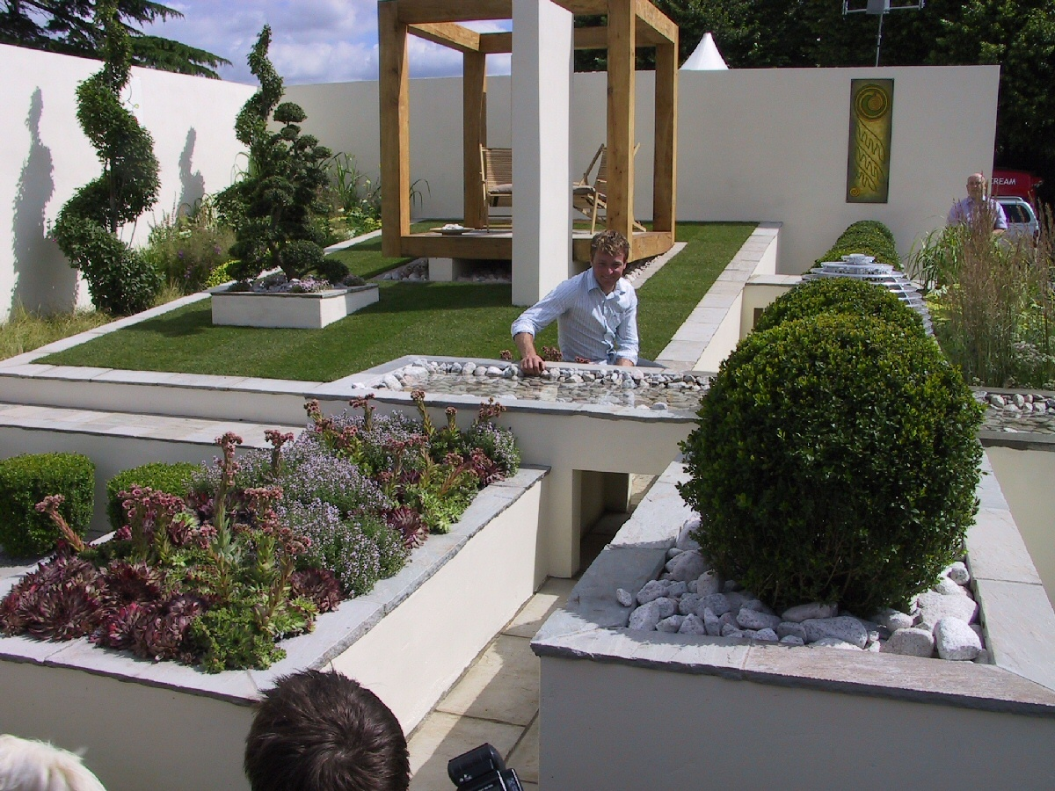

Slide 52
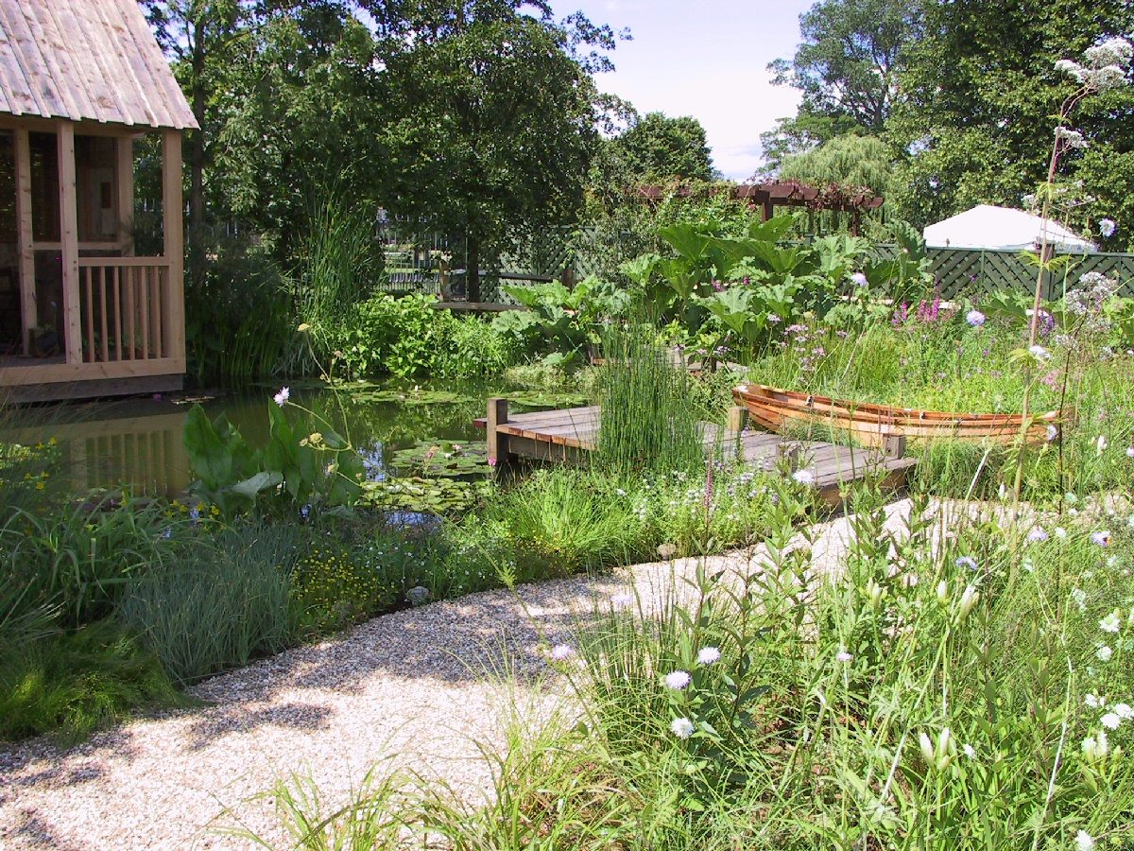

Slide 53
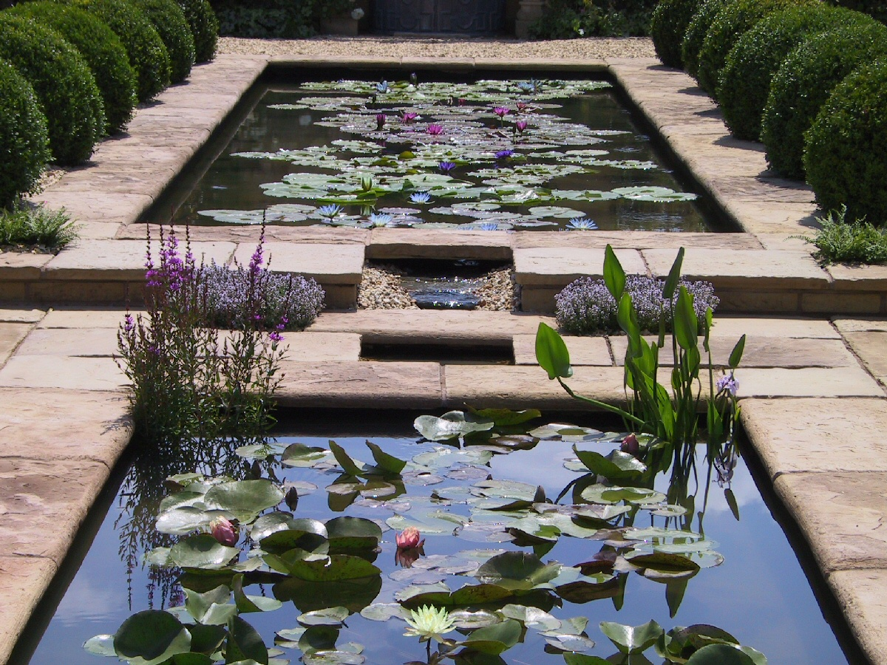

Slide 54
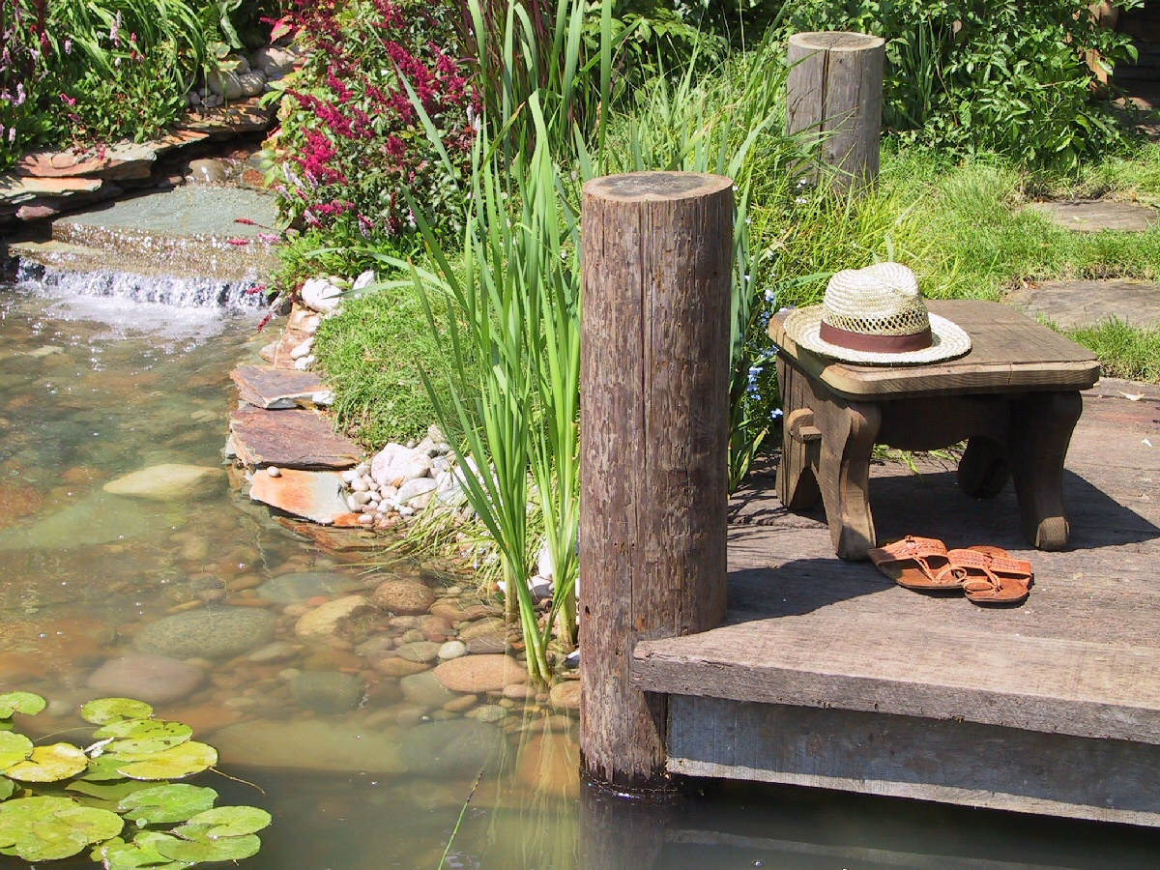

Slide 55
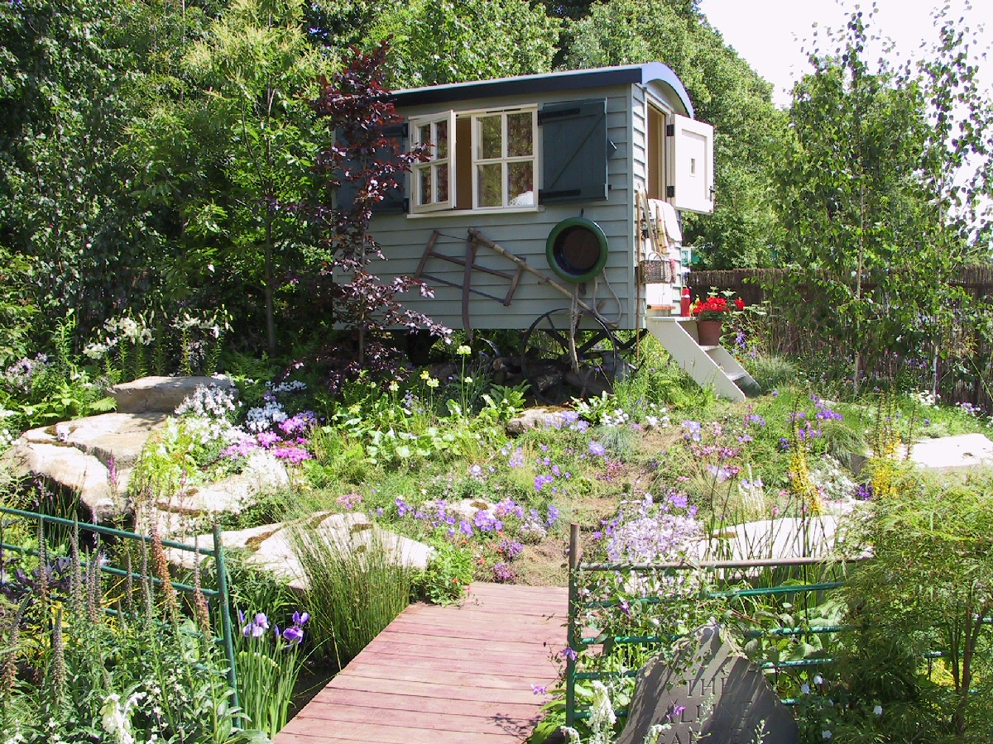

Slide 56
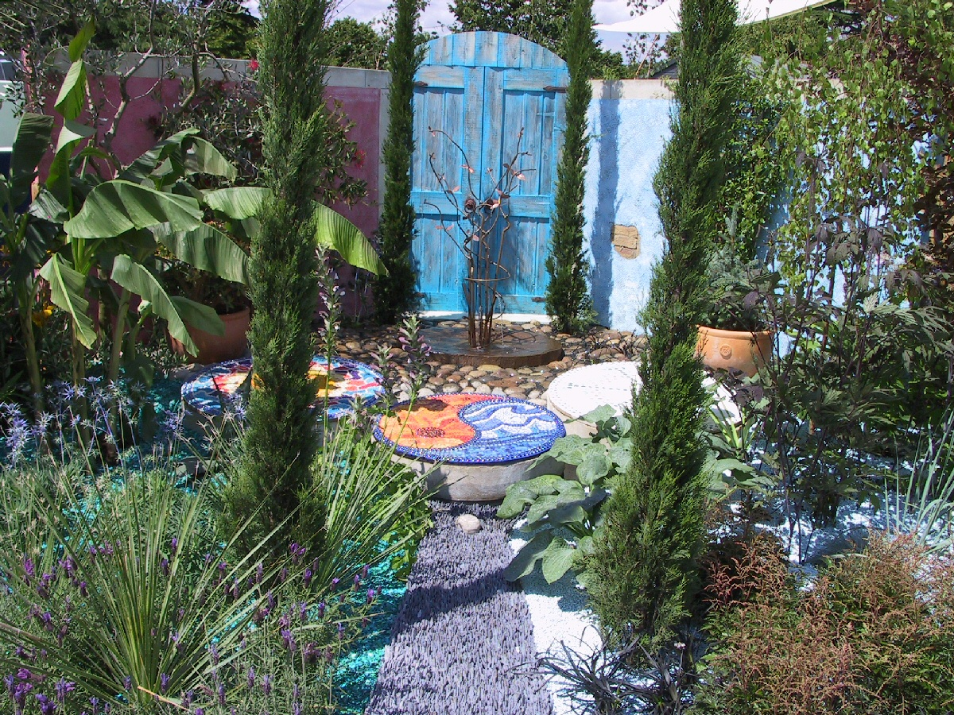

Slide 57
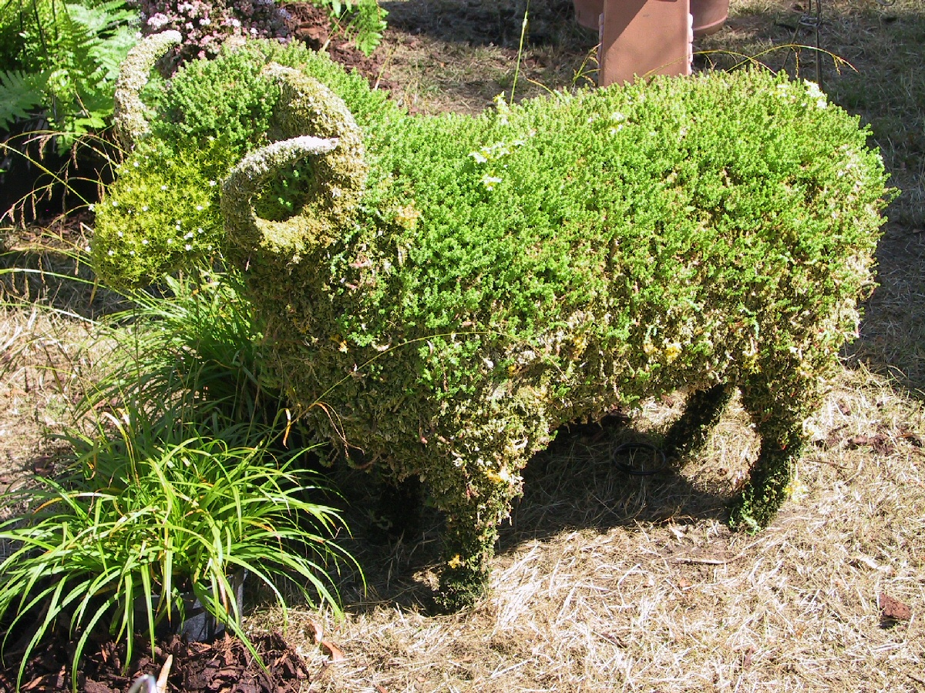

Slide 58
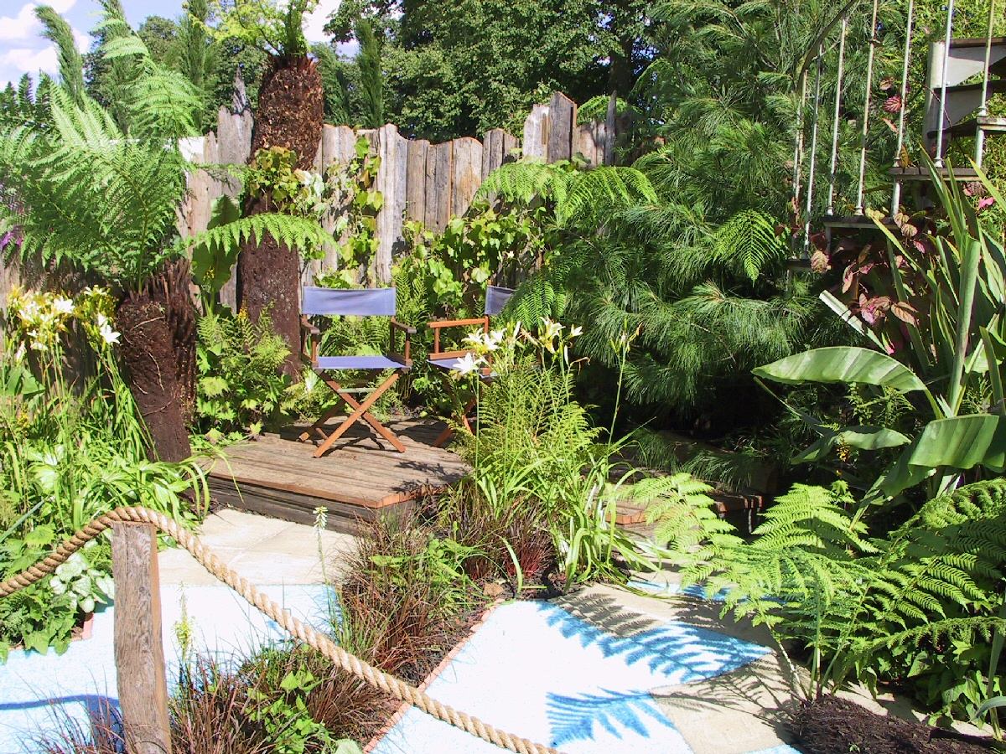

Slide 59
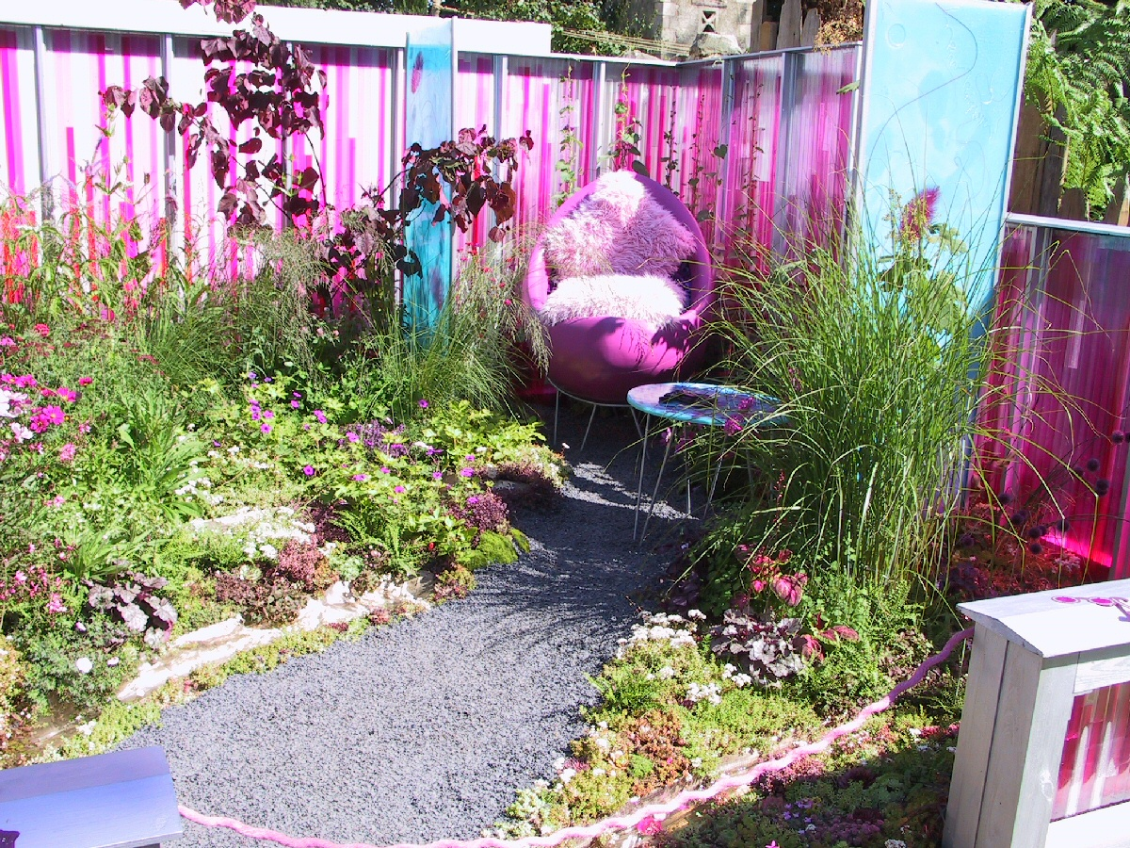

Slide 60
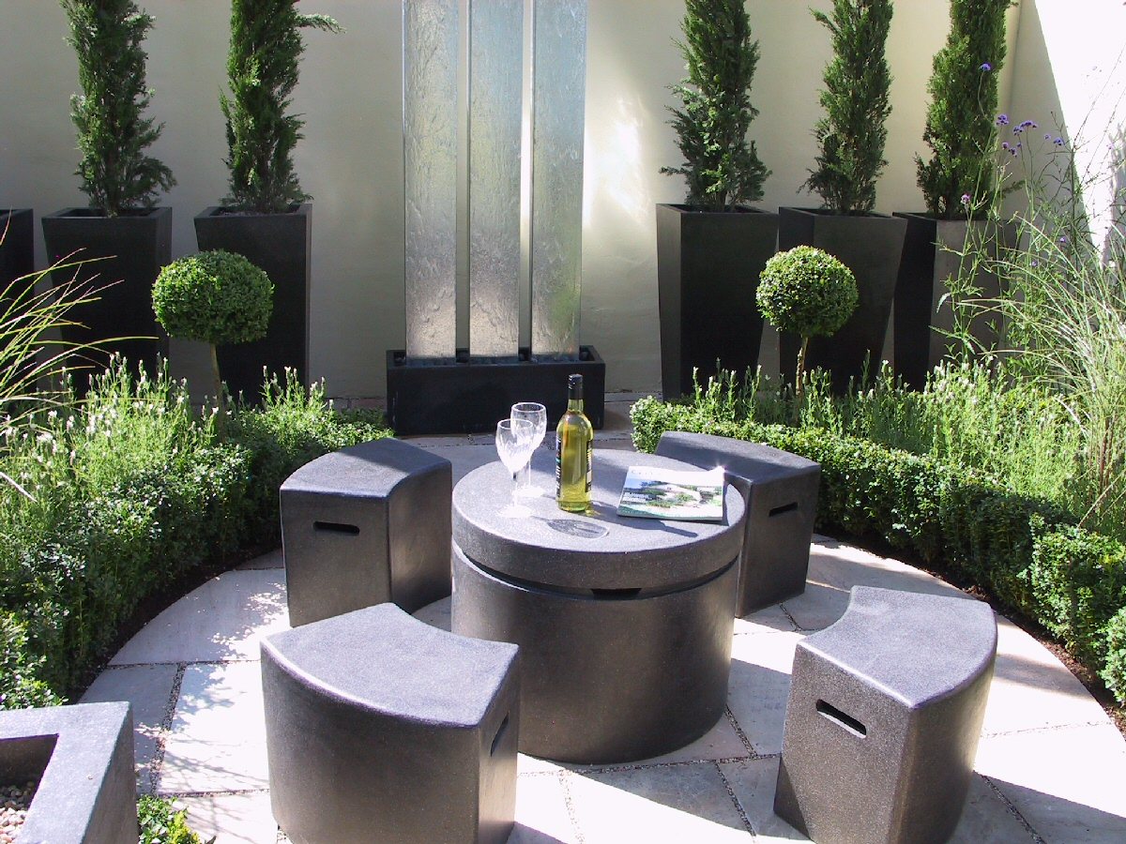

Slide 61
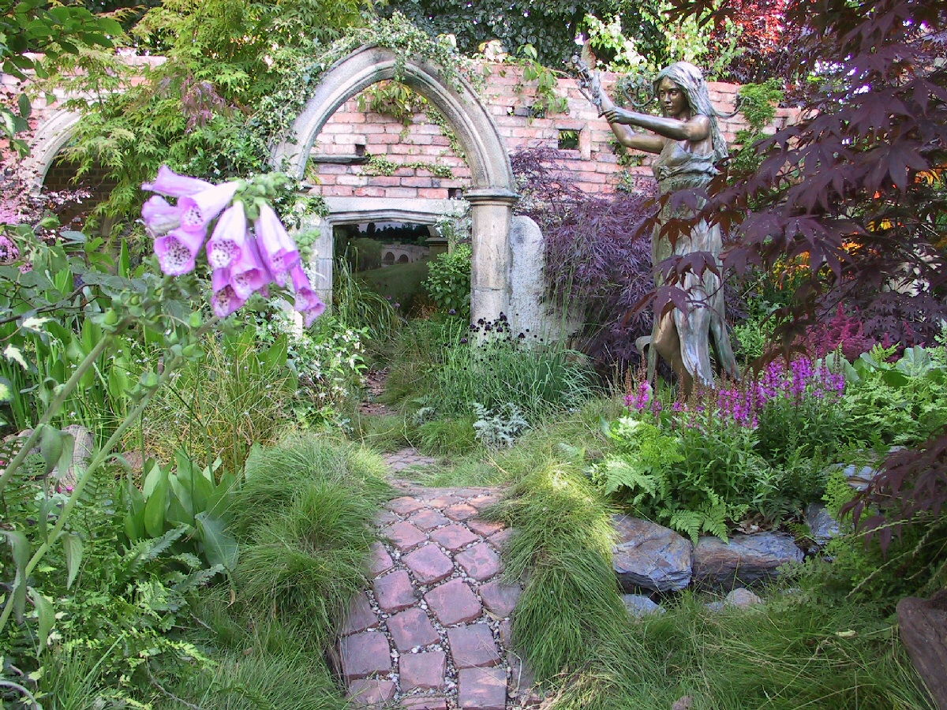

Slide 62


Slide 63


Slide 64


Slide 65


Slide 66


Slide 67


Slide 68


Slide 69

Notes:
Hampton Court. Flower´s Show

Slide 70

Notes:
Hampton Court. Flower´s Show

Slide 71
Notes:
Hampton Court. Flower´s Show

Slide 72
Notes:
Hampton Court. Flower´s Show

Slide 73
Notes:
Hampton Court. Flower´s Show

Slide 74
Notes:
Hampton Court. Flower´s Show

Slide 75

Notes:
Hampton Court. Flower´s Show

Slide 76
Notes:
Hampton Court. Flower´s Show

Slide 77
Notes:
Hampton Court. Flower´s Show

Slide 78
Notes:
Hampton Court. Flower´s Show

Slide 79

Notes:
Hampton Court. Flower´s Show

Slide 80
Notes:
Hampton Court. Flower´s Show

Slide 81
Notes:
Hampton Court. Flower´s Show

Slide 82
Notes:
Hampton Court. Flower´s Show

Slide 83

Notes:
Hampton Court. Flower´s Show

Slide 85

Notes:
Hampton Court Flower´s Festival..

Slide 86


Slide 87

Notes:
Hampton Court Flower´s Festival..

Slide 88

Notes:
Hampton Court Flower´s Festival..

Slide 89

Notes:
Hampton Court Flower´s Festival..

Slide 90

Notes:
Hampton Court Flower´s Festival..

Slide 91

Notes:
Hampton Court Flower´s Festival..

Slide 92

Notes:
Hampton Court Flower´s Festival..

Slide 93

Notes:
Hampton Court Flower´s Festival..

Slide 94

Notes:
Hampton Court Flower´s Festival..

Slide 95


Slide 96

Notes:
Hampton Court Flower´s Festival..

Slide 97

Notes:
Hampton Court Flower´s Festival..

Slide 98

Notes:
Hampton Court Flower´s Festival..

Slide 99

Notes:
Hampton Court Flower´s Festival..

Slide 100

Notes:
Hampton Court Flower´s Festival..

Slide 101


Slide 102

Notes:
Hampton Court Flower´s Festival..

Slide 103

Notes:
Hampton Court Flower´s Festival..

Slide 104

Notes:
Hampton Court Flower´s Festival..

Slide 105

Notes:
Hampton Court Flower´s Festival..

Slide 106

Notes:
Hampton Court Flower´s Festival..

Slide 107

Notes:
Hampton Court Flower´s Festival..

Slide 108

Notes:
Hampton Court Flower´s Festival..

Slide 109

Notes:
Hampton Court Flower´s Festival..

Slide 110

Notes:
Hampton Court Flower´s Festival..

Slide 111

Notes:
Hampton Court Flower´s Festival..

Slide 112


Slide 113

Notes:
Hampton Court Flower´s Festival..

Slide 114

Notes:
Hampton Court Flower´s Festival..

Slide 115

Notes:
Hampton Court Flower´s Festival..

Slide 116

Notes:
Hampton Court Flower´s Festival..

Slide 117

Notes:
Hampton Court Flower´s Festival..

Slide 118

Notes:
Hampton Court Flower´s Festival..

Slide 119

Notes:
Hampton Court Flower´s Festival..

Slide 120

Notes:
Hampton Court Flower´s Festival..

